Slide 1
1- ان يستنتج الطلاب بعض المفاهيم الجديدة 2- أن يحدد الطلاب المناخ في دول الخليج العربي 3 - أن يقدم الطالب مشاريع عن أنواع النباتات الطبيعية في الخليج
السلام الوطني

Slide 2
1- ان يستنتج الطلاب بعض المفاهيم الجديدة 2- أن يحدد الطلاب المناخ في دول الخليج العربي 3 - أن يقدم الطالب مشاريع عن أنواع النباتات الطبيعية في الخليج
قواعد التعلم عن بعد
3
2
1
الانتباه للدرس
جيدا
التفاعل الإيجابي
الالتزام بالوقت المحدد للحصص
6
5
4
عدم فتح الكاميرا أو تصوير الشاشة
عدم فتح المايكرفون بدون إذن المعلمة
اتباع تعليمات المعلم

Slide 3
1- ان يستنتج الطلاب بعض المفاهيم الجديدة 2- أن يحدد الطلاب المناخ في دول الخليج العربي 3 - أن يقدم الطالب مشاريع عن أنواع النباتات الطبيعية في الخليج

Slide 4
1- ان يستنتج الطلاب بعض المفاهيم الجديدة 2- أن يحدد الطلاب المناخ في دول الخليج العربي 3 - أن يقدم الطالب مشاريع عن أنواع النباتات الطبيعية في الخليج
قسم الولاء
((أقسم بالله العظيم أن أكون مخلصاً للإمارات العربية المتحدة ورئيسها وأن أحافظ على أمنها وسلامتها ، وأن أكون مطيعا للدستور والقانون وأن أؤدي واجباتي بالصدق والأمانة ))

Slide 5
1- ان يستنتج الطلاب بعض المفاهيم الجديدة 2- أن يحدد الطلاب المناخ في دول الخليج العربي 3 - أن يقدم الطالب مشاريع عن أنواع النباتات الطبيعية في الخليج

Slide 6
1- ان يستنتج الطلاب بعض المفاهيم الجديدة 2- أن يحدد الطلاب المناخ في دول الخليج العربي 3 - أن يقدم الطالب مشاريع عن أنواع النباتات الطبيعية في الخليج
التقويم القبلي

Slide 7
1- ان يستنتج الطلاب بعض المفاهيم الجديدة 2- أن يحدد الطلاب المناخ في دول الخليج العربي 3 - أن يقدم الطالب مشاريع عن أنواع النباتات الطبيعية في الخليج
أدخل على الرابط لتحصل على العنوان
https://im-a-puzzle.com/look_i_m_a_math_puzzle_2z4scpcje.puzzle
المناخ والنبات الطبيعي

Slide 8
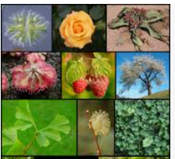
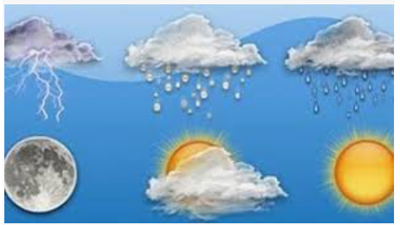
1- ان يستنتج الطلاب بعض المفاهيم الجديدة 2- أن يحدد الطلاب المناخ في دول الخليج العربي 3 - أن يقدم الطالب مشاريع عن أنواع النباتات الطبيعية في الخليج
عنوان درسنا اليوم هو
المناخ والنبات الطبيعي

Slide 9
1- ان يستنتج الطلاب بعض المفاهيم الجديدة 2- أن يحدد الطلاب المناخ في دول الخليج العربي 3 - أن يقدم الطالب مشاريع عن أنواع النباتات الطبيعية في الخليج

Slide 10
1- ان يستنتج الطلاب بعض المفاهيم الجديدة 2- أن يحدد الطلاب المناخ في دول الخليج العربي 3 - أن يقدم الطالب مشاريع عن أنواع النباتات الطبيعية في الخليج
مهارات القرن 21
التعبير عن الرأي
عبر عن الصور التي أمامك بكلمة واحدة

Slide 11
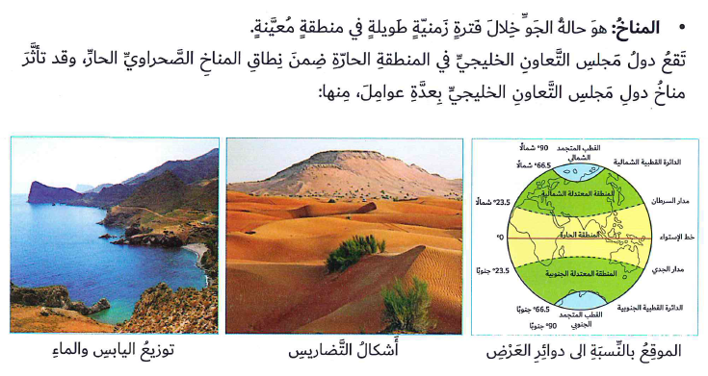
1- ان يستنتج الطلاب بعض المفاهيم الجديدة 2- أن يحدد الطلاب المناخ في دول الخليج العربي 3 - أن يقدم الطالب مشاريع عن أنواع النباتات الطبيعية في الخليج
شهر أو فصل أو سنه
العوامل المؤثرة في المناخ
الطقس هو حالة الجو خلال فترة زمنية قصيرة ساعة يوم أو أسبوع
ما الفرق بين الطقس والمناخ ؟

Slide 12
1- ان يستنتج الطلاب بعض المفاهيم الجديدة 2- أن يحدد الطلاب المناخ في دول الخليج العربي 3 - أن يقدم الطالب مشاريع عن أنواع النباتات الطبيعية في الخليج

Slide 13
1- ان يستنتج الطلاب بعض المفاهيم الجديدة 2- أن يحدد الطلاب المناخ في دول الخليج العربي 3 - أن يقدم الطالب مشاريع عن أنواع النباتات الطبيعية في الخليج
الوصف أو التعريف | المصطلح أو المفهوم
حالة الجو في فترة زكنية طويلة قد تكون شهر أو سنة
 | الطقس
تهب على دول الخليج
 | النبات الطبيعي
منطقة مرتفعة لها قمة
 | الهضبة
المناخ
حالة الجو لفترة زمنية قصيرة قد تكون ساعة أو يوم أو أسبوع
الرياح
النبات الذي ينمو من تلقاء نفسه دون تدخل الإنسان
الجبل
منطقة مرتفعة ومستوية السطح

Slide 14
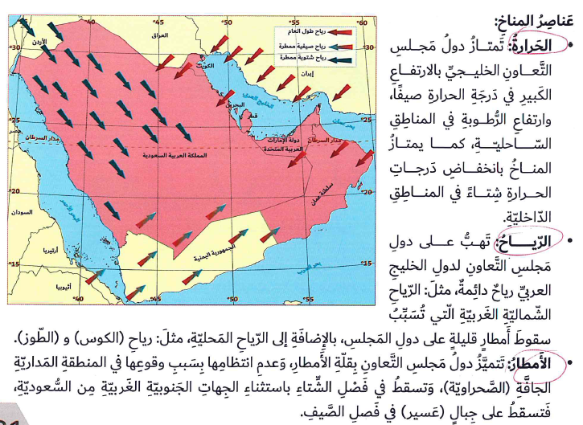
1- ان يستنتج الطلاب بعض المفاهيم الجديدة 2- أن يحدد الطلاب المناخ في دول الخليج العربي 3 - أن يقدم الطالب مشاريع عن أنواع النباتات الطبيعية في الخليج

Slide 15
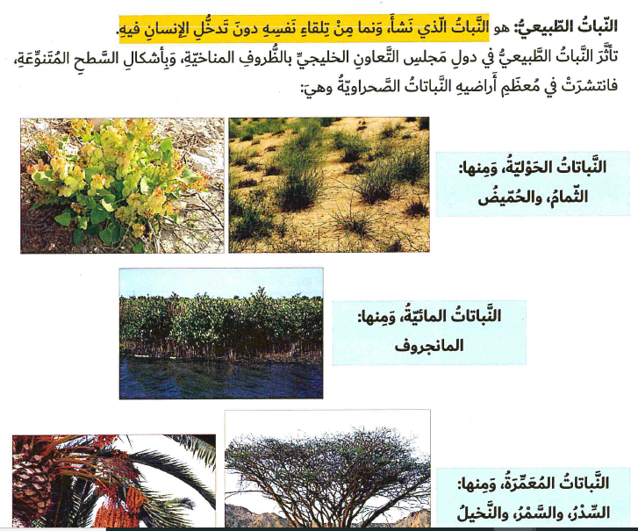
1- ان يستنتج الطلاب بعض المفاهيم الجديدة 2- أن يحدد الطلاب المناخ في دول الخليج العربي 3 - أن يقدم الطالب مشاريع عن أنواع النباتات الطبيعية في الخليج
استخرج بعض الحقائق الجغرافية وسجل اجابتك على الشات
ابحث عن أنواع من النباتات الطبيعية في دولة الإمارات

Slide 16
1- ان يستنتج الطلاب بعض المفاهيم الجديدة 2- أن يحدد الطلاب المناخ في دول الخليج العربي 3 - أن يقدم الطالب مشاريع عن أنواع النباتات الطبيعية في الخليج

Slide 17
1- ان يستنتج الطلاب بعض المفاهيم الجديدة 2- أن يحدد الطلاب المناخ في دول الخليج العربي 3 - أن يقدم الطالب مشاريع عن أنواع النباتات الطبيعية في الخليج
التقويم الختامي

Slide 18
1- ان يستنتج الطلاب بعض المفاهيم الجديدة 2- أن يحدد الطلاب المناخ في دول الخليج العربي 3 - أن يقدم الطالب مشاريع عن أنواع النباتات الطبيعية في الخليج
حل تدريب الكتاب صفحة
النبات الحولي
الموقع الفلكي
السهول الفيضية

Slide 19
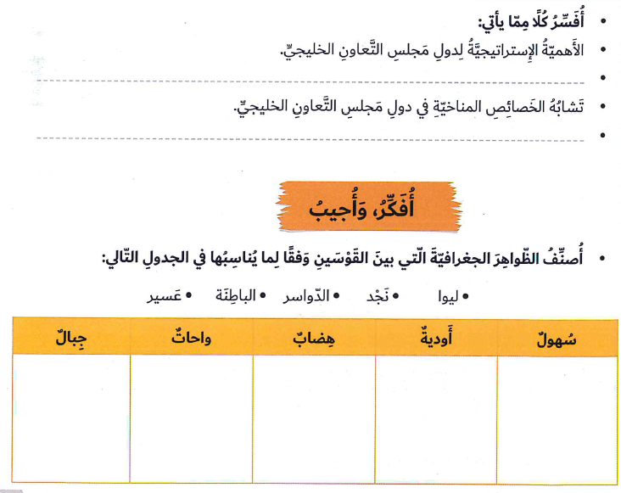
1- ان يستنتج الطلاب بعض المفاهيم الجديدة 2- أن يحدد الطلاب المناخ في دول الخليج العربي 3 - أن يقدم الطالب مشاريع عن أنواع النباتات الطبيعية في الخليج
حل تدريب الكتاب صفحة
لأنها تطل على مسطحات مائية هامة مثل الخليج العربي ( مضيق هرمز ) وبحر عمان
لأنها تقع ضمن نطاق المناخ الصحراوي الحار
عسير
ليوا
نجــد
الدواسر
الباطنة

Slide 20
1- ان يستنتج الطلاب بعض المفاهيم الجديدة 2- أن يحدد الطلاب المناخ في دول الخليج العربي 3 - أن يقدم الطالب مشاريع عن أنواع النباتات الطبيعية في الخليج
إجابة صفحة
الطوز
الكوس
سهول البحر الأحمر
سهول الخليج العربي
النباتات الحولية
النباتات المعمره
التضاريس
السهول
الهضــاب
الجبال
ساحلية
هضبة نجد
جبال التوائية مثل جبال بحر عمان
فيضية
هضبة نفوذ
جبال انكسارية مثل جبال البحر الأحمر

Slide 21
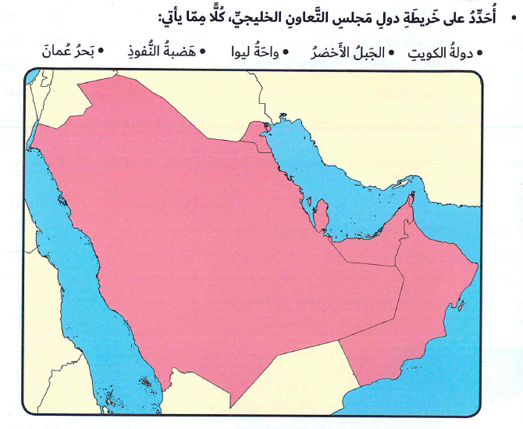
1- ان يستنتج الطلاب بعض المفاهيم الجديدة 2- أن يحدد الطلاب المناخ في دول الخليج العربي 3 - أن يقدم الطالب مشاريع عن أنواع النباتات الطبيعية في الخليج
إجابة صفحة
دولة الكويت
هضبة النفوذ
هضبة نجد
واحة ليوا
الجبل الأخضر

Slide 22
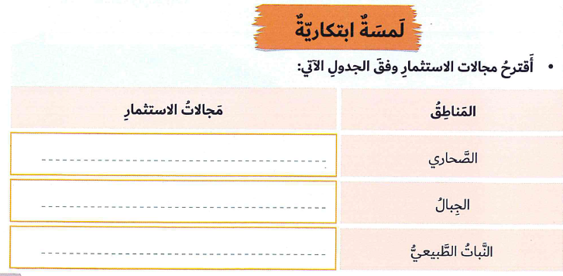
1- ان يستنتج الطلاب بعض المفاهيم الجديدة 2- أن يحدد الطلاب المناخ في دول الخليج العربي 3 - أن يقدم الطالب مشاريع عن أنواع النباتات الطبيعية في الخليج
إجابة صفحة
البحث عن المعادن – إقامة المخيمات الصحراوية للسياحة – الطاقة الشمسية
في مجال السياحة والتسلق واستخراج الذهب والمعادن
صناعة العطور والدواء غير أنها تصلح كغذاء للحيوان

Slide 23
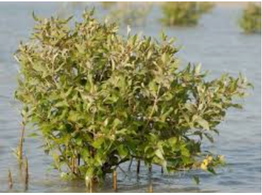
1- ان يستنتج الطلاب بعض المفاهيم الجديدة 2- أن يحدد الطلاب المناخ في دول الخليج العربي 3 - أن يقدم الطالب مشاريع عن أنواع النباتات الطبيعية في الخليج
التقويم الختامي
قم بالبحث عن أهمية نبات المانجروف في دولة الإمارات وسجل إجاباتك على الشات مع بعض الصور للنبات

Slide 24
1- ان يستنتج الطلاب بعض المفاهيم الجديدة 2- أن يحدد الطلاب المناخ في دول الخليج العربي 3 - أن يقدم الطالب مشاريع عن أنواع النباتات الطبيعية في الخليج
ما هو واجبك
اتجاه البيئة وكيف يمكنك حمايتها
وأنت طالب الآن

